Slide 1
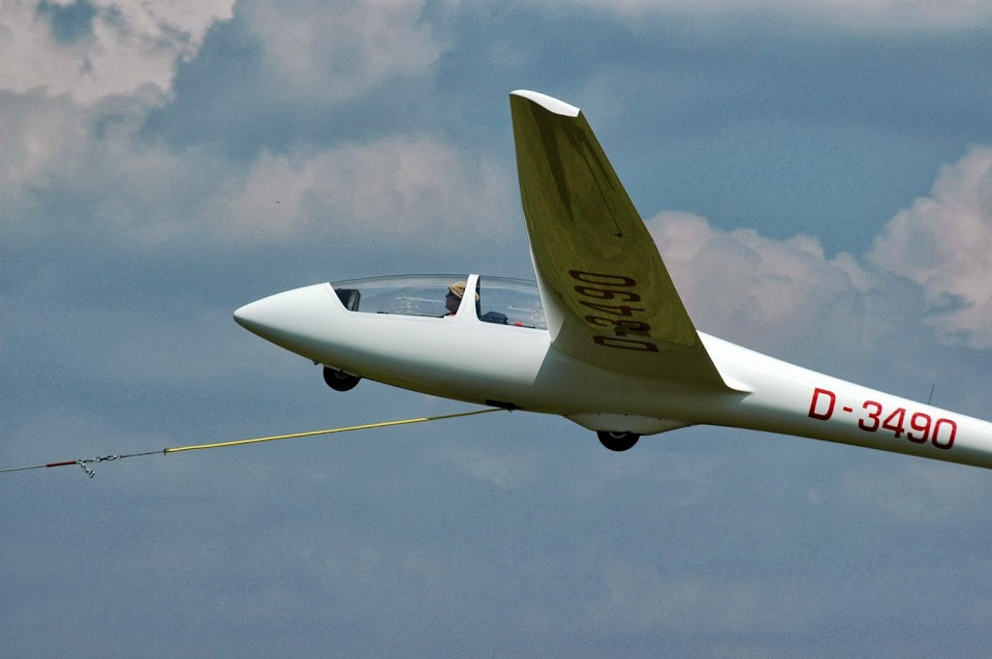
Kollisionsgefahr im Windenstart

Slide 2
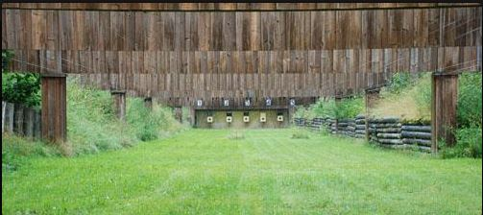
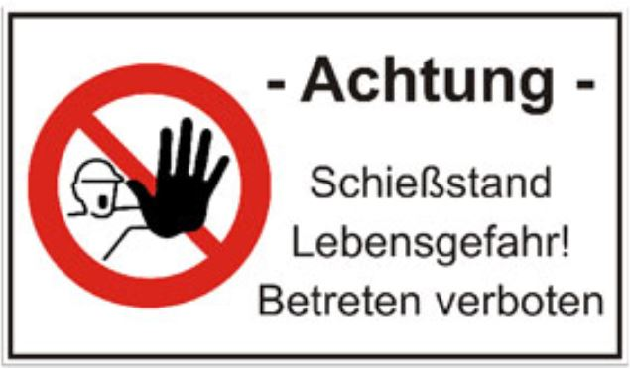
Schießstand

Slide 3
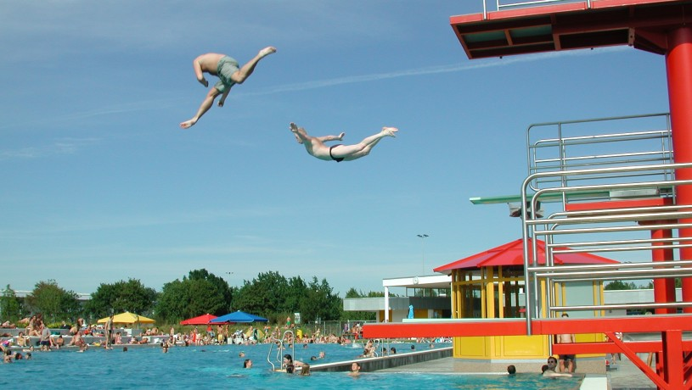
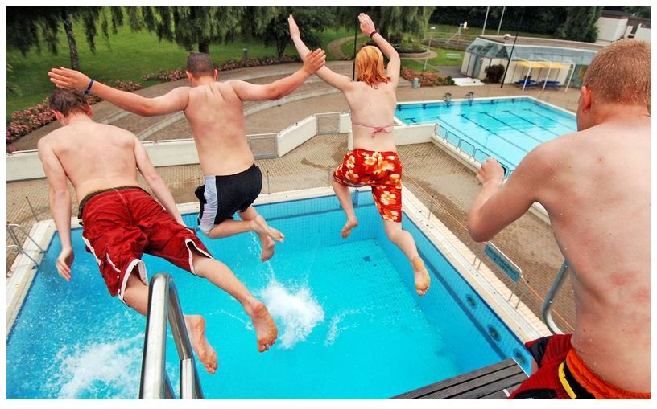
Schwimmbad - Sprungturm

Slide 4
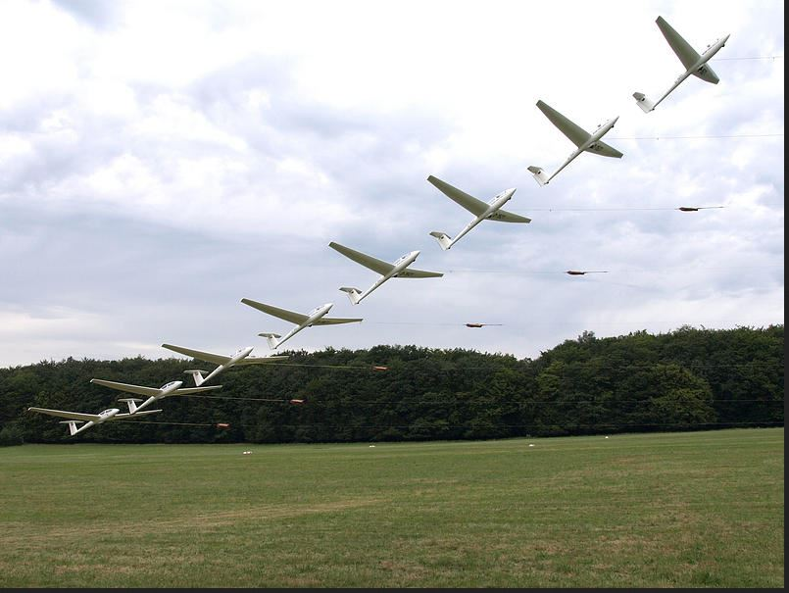
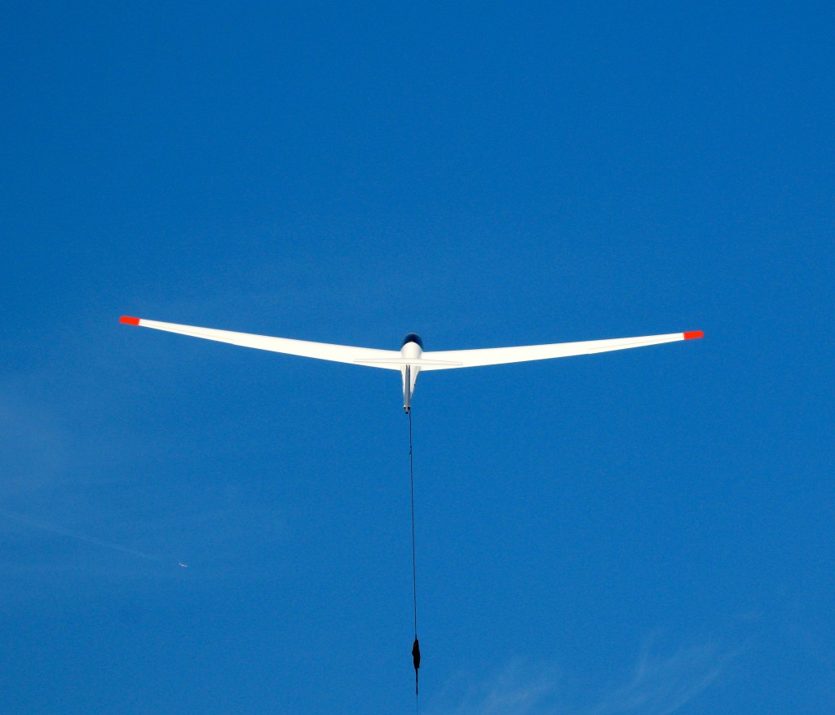
Flugplatz - Windenstart

Slide 5
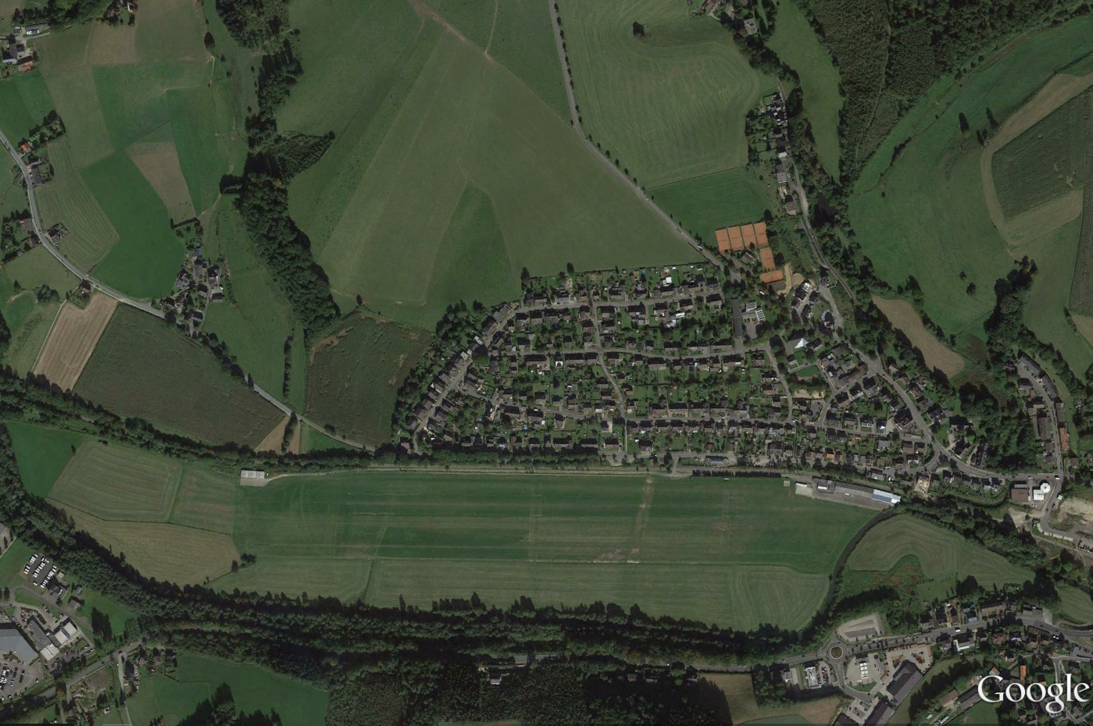
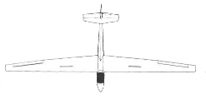
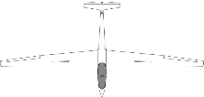
9.4.2015 16:51 Local time
Ka8
ca. 250-300m GND
Winde
Start
ASK 21 doppelsitzig
an der Winde startklar

Slide 6
Sicherer Flugweg der Ka8
Winde
Start

Slide 7
Kollisionsgefahr im Windenstart
Situation für das startende Segelflugzeug
Vor dem Start: Eingeschränkte Himmelssicht durch Tallage,
vom Cockpit und auch vom Startwagen aus
Starthelfer: evtl. Anfänger, kein Luftraumcheck
Richtung und Geschwindigkeit im Start sind weitgehend festgelegt
im Start keine horizontale Sicht nach vorne, links/rechts 60°
keine Sicht für den/die Piloten nach hinten-oben
Bei plötzlich einfliegendem Verkehr ist Reaktionskette Startleiter-Telefon-Windenfahrer-“Gas raus“ oder Funkwarnung zu langsam

Slide 8
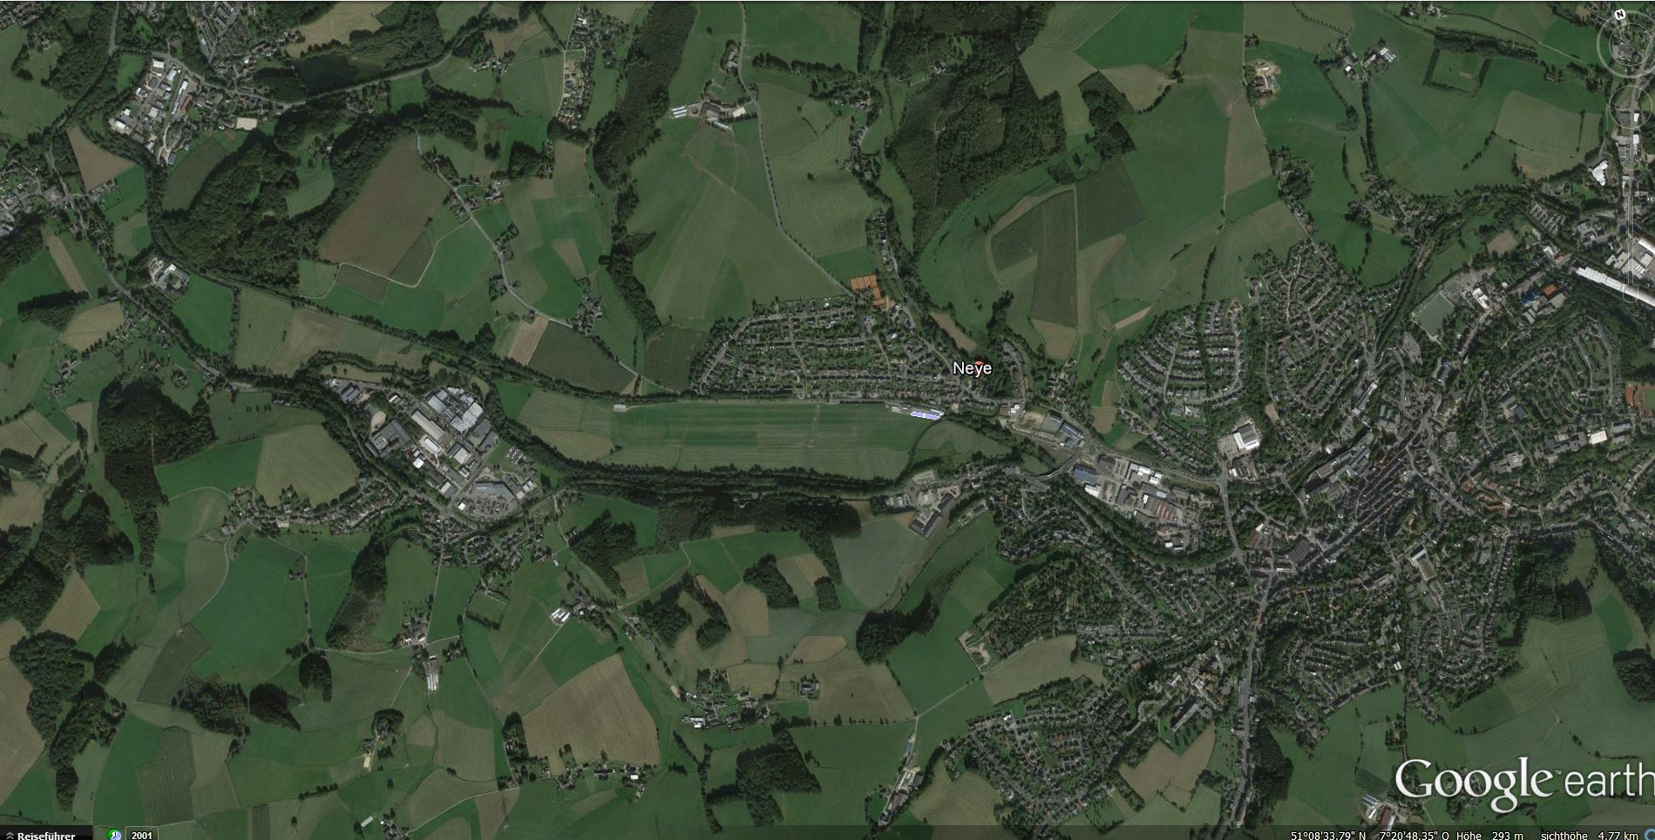
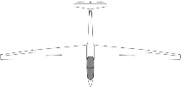
?

Slide 9
Schutzzone Windenstart – Platz nicht unter 600m GND überfliegen

Slide 10
Gefahrenabwehr !
Maßnahmen zur Verbesserung der Sicherheit
Starthelfer: Rundumblick wichtig-Arm erst hoch, wenn Anflug und Luftraum frei ist
Startleiter: Luftraumcheck schon vor dem Fertigmelden per Funk
Pilot: Checklistenpunkt: „Startstrecke und Luftraum frei“ wie alle Punkte gründlich prüfen
Funkmeldung Pilot: „Wipperfürth <Kennzeichen> an der Winde startklar“
Startleiter prüft die Schleppstrecke, Luftraum und Anflug
Telefonmeldung: „<Muster> ein/doppelsitzig am Hallen/Waldseil startklar, Schleppstrecke und Luftraum sind frei. Seil anziehen!“

Slide 11
Flugplatznaher Luftverkehr
Gefahrenabwehr für Segel- UND Motorflug
Intensive Luftraumbeobachtung
Von erhöhtem Verkehrsaufkommen in der Platzrunde ausgehen
Blick langsam schweifen lassen, andere Flugzeuge unter dem Horizont sind je nach Licht und Position sehr schwer erkennbar
den direkten Flugplatzbereich meiden, Überflug nicht unter 600m GND
Segelflug: keinesfalls über den Platz sondern zur Not über die Startstelle
Motorflug: Ziellandeübung mind. In 3000 ft MSL beginnen, schon beim Steigflug Platzrundenverkehr Segelflug beobachten
Beim Überlandflug direktes Überfliegen von Flugplätzen unbedingt vermeiden (Windenbetrieb, Fallschirmspringer)
Vorsicht: Gleitschirmfliegerstarts in der Nordplatzrunde !!!

Slide 12

Schutzzone Windenstart – Platz nicht unter 600m GND überfliegen

Slide 13
Sicherheit durch Kommunikation !
Windenstart (Pilot-Funk): „Wipperfürth, D-90 an der Winde startklar“
Startwagen (Funk) ggfs. Motorflugzeug am Rollhalt informieren:
„CG wir machen einen Windenstart“ oder „ CG, der Windenstart wartet“
Startwagen (Funk) ggfs. Segelflugzeuge in Windenstartnähe informieren
„91 wir machen einen Windenstart“
Startwagen (Telefon) : „ASK21 doppelsitzig am Hallen/Waldseil startklar, Schleppstrecke und Luftraum frei, Seil anziehen“

Slide 14
Sicherheit durch Kommunikation !
Segelflugzeug vor der Landung
„Wipperfürth D-90 Position 28/10“
Oder
„Wipperfürth D-54 Position, lange Landung auf der 10“
Info für den Motorflieger: in 15-25s ist das Segelflugzeug im kurzen Queranflug

Slide 15
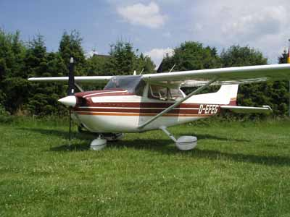
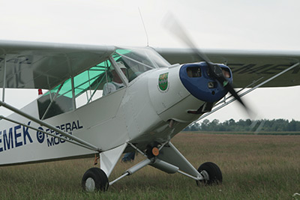
Beinahekollision im Motoranflug

Slide 16
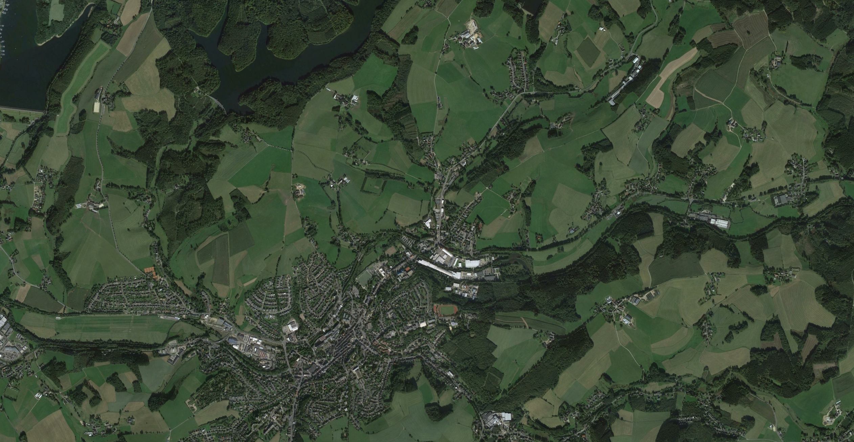
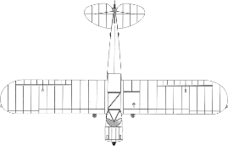
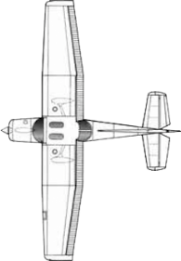
6.3.2015 14:18 UTC

Slide 17
Motorflugplatzrunde
Kollisionsgefahr durch unterschiedliche Flugwege
Intensive Luftraumbeobachtung
Von erhöhtem Verkehrsaufkommen in der Platzrunde ausgehen
Blick langsam schweifen lassen, andere Flugzeuge unter dem Horizont sind je nach Licht und Position sehr schwer erkennbar
Funkverkehr verfolgen, bei jeder Meldung sich vorstellen:
„Wo ist der jetzt?“
Klare Meldungen absetzen z.B. „drehe in Queranflug zur 28“, „im kurzen Endanflug“, „<Kennz> in Sicht“, „Nummer 2 hinter <Muster>“

Slide 18
Sonstige Vorkommnisse / Hinweise
Near Miss in der Segelflugplatzrunde (wahrscheinlich Blendung oder Instrumente fixiert)
C42 Schlepperprobung läuft, bisher gute Ergebnisse
Schleppzug ist insgesamt empfindlicher als mit E-Klasse
Sauberes Dahinterbleiben ist unbedingt erforderlich
Eigenes Schleppseil im Schrank mit anderer Sollbruchstelle
Doppelsitzerschlepp nur bei guter Gegenwindlage und
trockenem Platz möglich
Hinweis Flugtage: Wirbelschleppen hinter AN-2 sind sehr gefährlich
mindestens 5min Zeitabstand vor eigener Landung

Slide 19
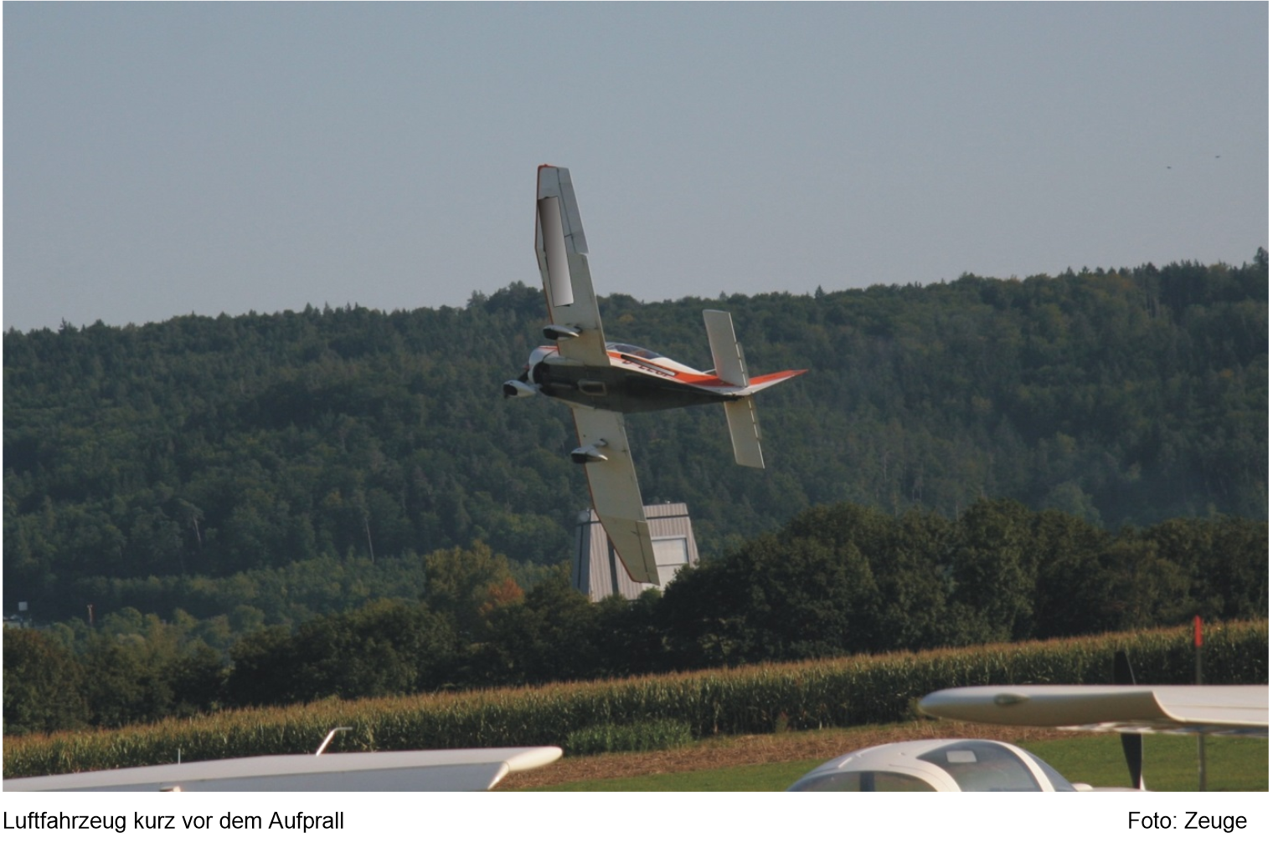

Slide 20
